Slide 1
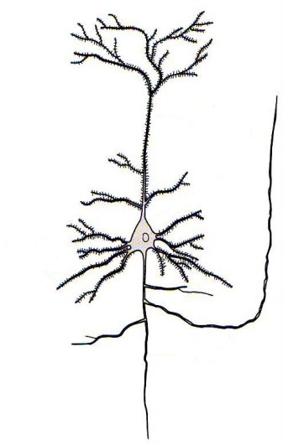
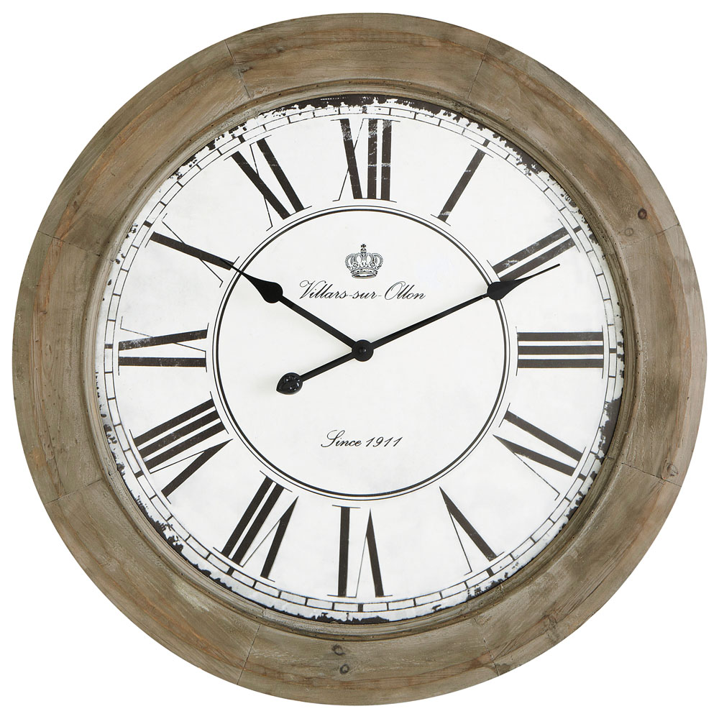
Le temps dans le calcul neuronal
Romain Brette
Institut de la Vision, Paris
romain.brette@inserm.fr

Slide 2
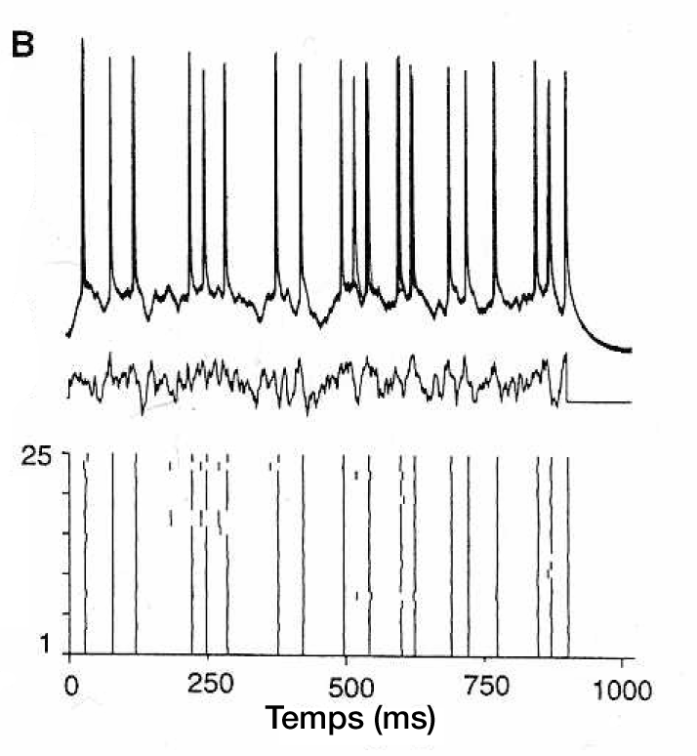
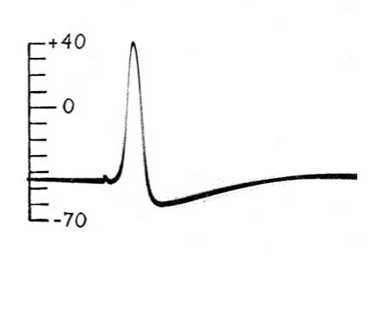
Le neurone
Impulsion: « potentiel d’action »
Train d’impulsions
Potentiel d’action
Opération impulsionnelle
Potentiel post-synaptique
Seuil de décharge

Slide 3
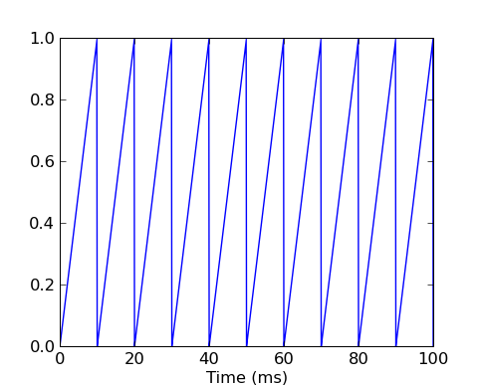
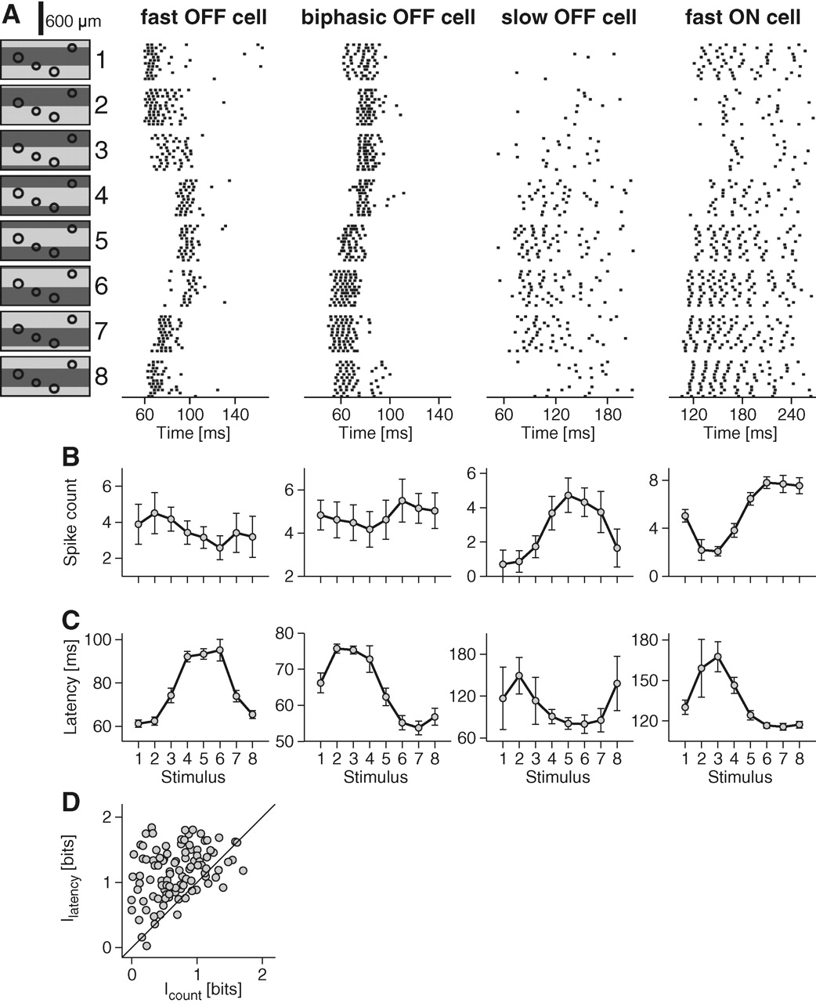
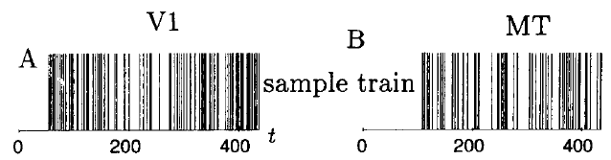
La fréquence de décharge
1) On élimine le temps:
Fréquence F = 10 impulsions/ 100 ms = 100 Hz
2) On élimine l’espace:
N neurones
Fréquence F(t) = nb d’impulsions/ (N*dt)
dt
3) La fréquence comme probabilité de décharge:
F(t)
Processus ponctuel (Poisson)
Notes:
Est problématique parce qu’il faudrait considérer un temps long, or les taux de décharge sont faibles et la psychologie expérimentale montrent que des tâches complexes s’effectuent en qq dizaines de ms.
Est problématique parce qu’elle n’a de sens qu’avec une certaine homogénéité, or les propriétés neuronales et les connections sont très hétérogènes.
Est l’acception moderne, fréquence comme variable abstraite.

Slide 4
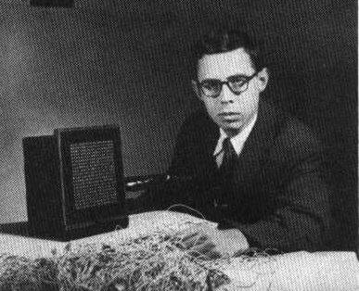
Théories fréquentielles
Opération impulsionnelle
F₁
F₂
F
Opération algébrique
sur variables scalaires
F_{N}
0
1
0
1
Ex, théorie des réseaux de neurones formels
F. Rosenblatt
Perceptrons
1
Théorie fréquentielle = postulat méthodologique plutôt qu’hypothèse expérimentale

Slide 5
Observation n°1: La décharge neuronale est essentiellement déterministe
Z. Mainen, T. Sejnowski, Science (1995)
Opération impulsionnelle quasi-déterministe
(Sources de bruit: canaux ioniques, transmission synaptique)

Slide 6
Observation n°2: Les neurones sont très sensibles aux corrélations
impulsion
seuil
seuil
pas d’impulsion
entrées asynchrones
entrées synchrones

Slide 7
Observation n°2: Les neurones sont très sensibles aux corrélations
Modèle de neurone avec 5000 entrées
Toutes les 25 ms, on synchronise 10 impulsions choisie au hasard.
Corrélation de paire: 0.0002 (non mesurable)
Rossant et al. (2011) Sensitivity of Noisy Neurons to Coincident Inputs. J Neuroscience

Slide 8
Théories impulsionnelles de la computation neuronale

Slide 9
1) Le temps comme signature
Le problème du liage
« assemblée neuronale »: un objet est représenté par un ensemble de neurones actifs
bleu
rouge
Et s’il y a plusieurs objets?
disque
carré
« Catastrophe de la superposition »
Problème théorique général:
l’assemblée neuronale n’a pas de structure
(= « sac de neurones »)
Notes:
Chaque neurone représente une caractéristique
Liage par synchronie

Slide 10
1) Le temps comme signature
Liage par synchronie (Singer, von der Malsburg)
Oscillations gamma dans le cortex (≈50 Hz)
Hypothèse: les propriétés d’une même objet sont codés par des impulsions dans la même période d’une oscillation
bleu
rouge
c’est un carré bleu!
carré
rond
Notes:
Chaque neurone représente une caractéristique
Liage par synchronie

Slide 11
1) Le temps comme signature
Liage par synchronie (Singer, von der Malsburg)
Oscillations gamma dans le cortex (≈50 Hz)
Hypothèse: les propriétés d’une même objet sont codés par des impulsions dans la même période d’une oscillation
bleu
rouge
ce n’est pas un carré bleu!
carré
rond
Notes:
Chaque neurone représente une caractéristique
Liage par synchronie

Slide 12
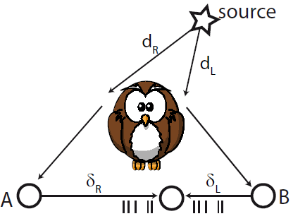
2) La synchronie comme invariant sensoriel
Exemple: localisation binaurale des sources sonores
Synchronie quand S(t-d_{R}-δ_{R})=S(t-d_{L}-δ_{L})
d_{R}-d_{L} = δ_{L} - δ_{R}
Indépendant du signal source
La synchronie signale la présence d’un invariant sensoriel ou loi
relation avec la « structure invariante » de James Gibson
(« The Ecological Approach to Visual Perception »)

Slide 13
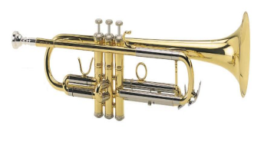
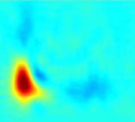
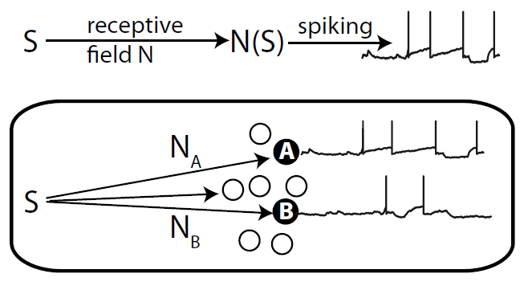
2) La synchronie comme invariant sensoriel
A
B
pas de réponse
« Champ récepteur de synchronie » = {S | N_{A}(S) = N_{B}(S)}
= une loi suivie par le signal S(t)
Brette (2012). Computing with synchrony. PLoS Comp Biol

Slide 14

3) Représentations impulsionnelles
But: reconstruire un signal avec le minimum d’impulsions
Smith & Lewicki (Nature 2006)
Algorithme (non neuronal): « matching pursuit »
Quelques propriétés
erreur de reconstruction: O(1/N)
coordination: si le neurone rate une impulsion, les autres doivent compenser

Slide 15
3) Représentations impulsionnelles
Intégration de systèmes différentiels par des modèles impulsionnels
entrée
neurones
« décodage »
x₁(t)
y₁(t)
x₂(t)
y₂(t)
On peut calculer la structure et la dynamique du réseau pour que y(t) suive l’équation requise:
dy/dt=f(y,x)
Boerlin, Machens, Denève (2013). Predictive Coding of Dynamical Variables in Balanced Spiking Networks.
PLoS Comp Biol.

Slide 16
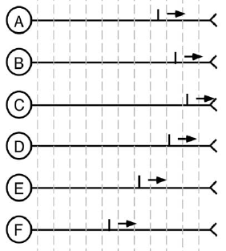
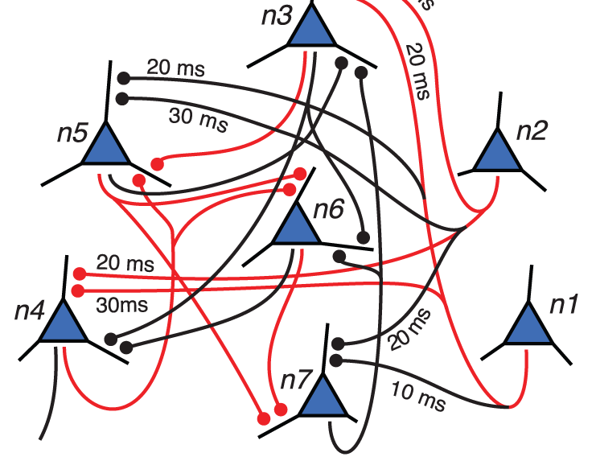
Autres théories impulsionnelles
Codage par rang (Thorpe)
Synfire chains (Abeles)
Polychronisation (Izhikevich)

Slide 17
Quelques références
Singer (1999). Neuronal synchrony: a versatile code for the definition of relations? Neuron
Thorpe, Delorme, van Rullen (2001). Spike-based strategies for rapid processing. Neural Networks
Brette & Guigon (2003). Reliability of spike timing is a general property of spiking model neurons. Neural Comp
Izhikevich (2006). Polychronization: computation with spikes. Neural Comp
Goodman & Brette (2010). Spike-timing-based computation in sound localization. PLoS Comp Biol
Rossant, Leijon, Magnusson, Brette (2011). Sensitivity of noisy neurons to coincident inputs. J Neurosci
Brette (2012). Computing with synchrony. PLoS Comp Biol
Boerlin, Machens, Denève (2013). Predictive Coding of Dynamical Variables in Balanced Spiking Networks. PLoS Comp Biol
Blog: « Rate vs. timing »
http://briansimulator.org/category/romains-blog/rate-vs-timing/
romain.brette@inserm.fr

